Slide 1
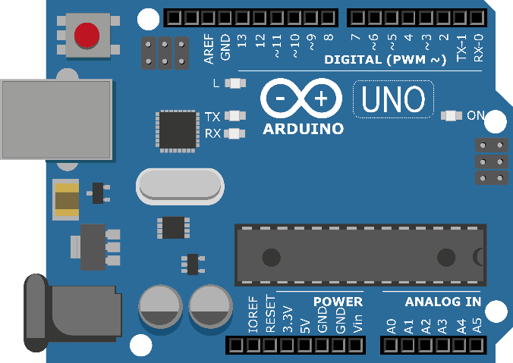
ARDUINO
Arduıno Uno Geliştirme kartı

Slide 2
İçindekiler
ARDUINO
ARDUINO GELİŞTİRME KARTLARI
ARDUINO UNO'YU TANIYALIM
ARDUINO UNO - DIGITAL (PWM~)
ARDUINO UNO - POWER
ARDUINO UNO - ANALOG IN
ARDUINO UNO - DİĞER KISIMLAR
KAYNAKLAR

Slide 3
ARDUINO
Arduino, bilgisayar ile programlanıp kontrol edilebilen çeşitli elektronik projeler yapabileceğiniz bir mikrokontrolcü platformudur.
Arduino ile robotik projeler, akıllı ev sistemleri, müzik aletleri gibi aklınıza gelebilecek neredeyse tüm elektronik projeleri gerçekleştirmeniz mümkündür.

Slide 4
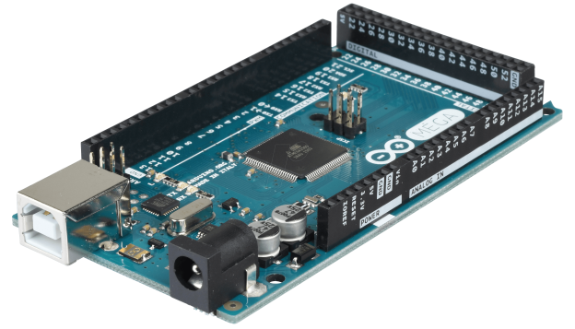
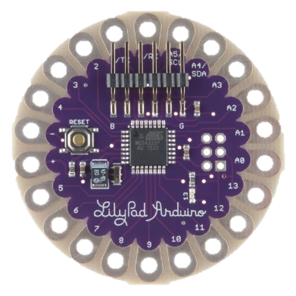
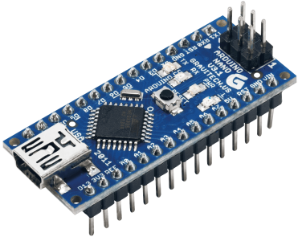
ARDUINO GELİŞTİRME KARTLARI
Açık kaynaklı bir geliştirme platformu olan Arduino, elektroniğe yeni başlayanlara hitap etmektedir.
Geliştirmeye müsait olması, ucuz ve kolay temin edilebilmesi, kolay öğrenilebilmesi gibi birçok özellikten dolayı diğer geliştirme platformlarına göre tercih edilirler.
Arduino Mega
Arduino Nano
Arduino LilyPad

Slide 5
ARDUINO UNO'YU TANIYALIM
Başlangıç seviyesi için en iyi Arduino kartı olan UNO'yu biraz daha yakından inceleyelim.
DIGITAL (PWM~)
POWER
ANALOG IN
DİĞER KISIMLAR
USB
POWER

Slide 6
ARDUINO UNO - DIGITAL (PWM~)
0'dan 13'e kadar olan dijital giriş çıkışlardır.
Bazı giriş çıkışlar başka özel amaçlar içinde kullanılmaktadır.

Slide 7
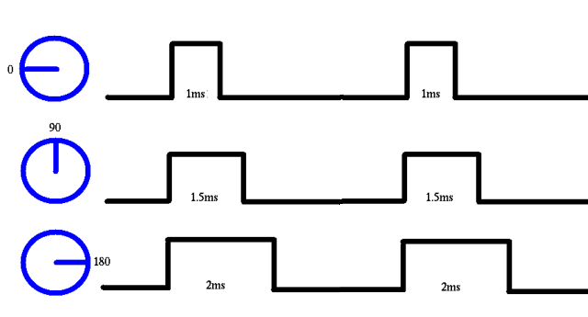
ARDUINO UNO - DIGITAL (PWM~)
PWM ~
3, 5, 6, 9, 10 ve 11 numaralı ayaklar PWM ayaklarıdır.
Bu çıkışlardan 8 bit çözünürlükte PWM sinyali alınabilir. (Örneğin servo motorlar bu sinyaller ile çalışmaktadır.)
PWM Sinyali ile Servo Motorun Kontrolü

Slide 8
ARDUINO UNO - DIGITAL (PWM~)
RX ve TX
Seri veri (USB, Bluetooth veya WiFi ile) alıp (RX-0), vermek (TX-1) için kullanılır.
Bilgisayardan karta program yüklenirken veya karşılıklı haberleşme yapılırken bu pinler kullanılır. Bu yüzden kart ile bilgisayar arasında seri veri alınıp verilirken mecbur kalmadıkça bu pinler kullanılmamalıdır.

Slide 9
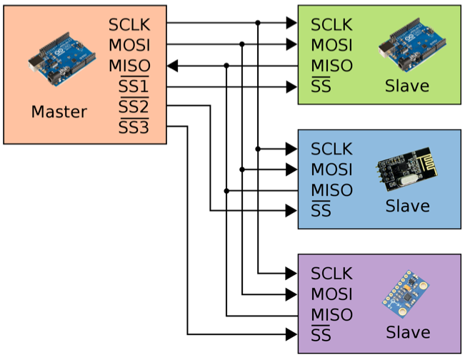
ARDUINO UNO - DIGITAL (PWM~)
SPI (Serial Peripheral Interface)*
SPI protokülünü kullanan cihazlar için kullanılan, 10.(SS-CS), 11.(MOSI-SDI), 12.(MISO-SDO) ve 13.(SCK) ayaklardır.
* Full duplex (Eş zamanlı çift yönlü çalışabilen) ve senkron (datanın saat darbeleriyle birlikte eşzamanlı olarak aktarıldığı) bir seri haberleşme standardıdır. SS-CS (Slave Seçici), MOSI-SDI (Seri Veri Girişi), MISO-SDO (Seri Veri Çıkışı), SCK (Saat Sinyali)

Slide 10
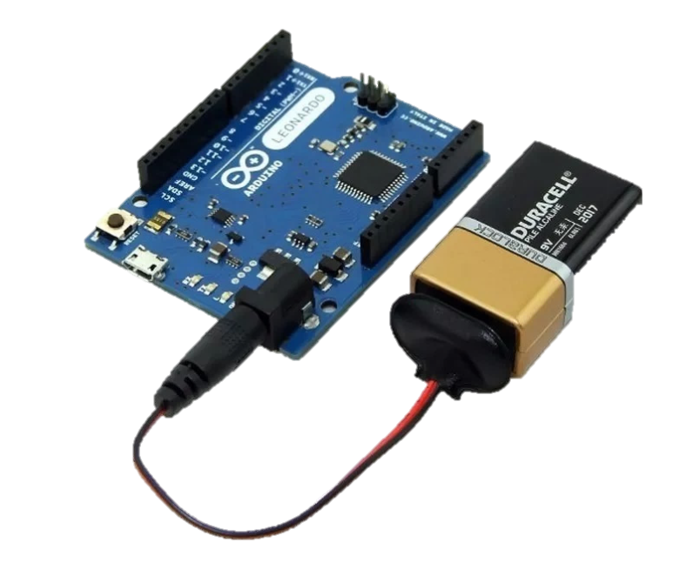
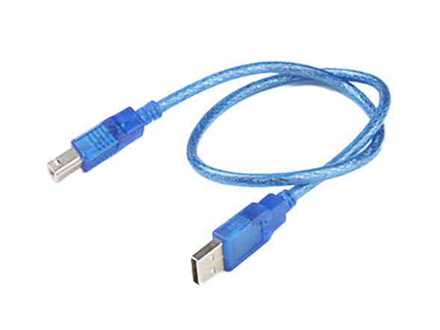
ARDUINO UNO - POWER
Arduino UNO gücünü USB üzerinden veya harici güç kaynağından (AC-DC adaptör, batarya…) alabilir.
Harici güç kaynaklarından 7-12V arasında güç verilmelidir.

Slide 11
ARDUINO UNO - POWER
3.3V(3V3) - 5V
Kart harici güç kaynaklarından güç alıyorsa regüle edilmiş 5 volt veya 3.3 volt DC akım verir.
Bu ayaklardan yüksek akım elde edilemez.

Slide 12
ARDUINO UNO - POWER
VIN - GND
VIN, kartın gerilim (+) girişidir. USB takılı ise 5V, adaptör takılı ise verdiği gerilim buradan elde edilebilir.
Batarya gibi bir kaynak takılacaksa VIN girişine takılır.
GND ise toprak (-) uçlarıdır.

Slide 13
ARDUINO UNO - ANALOG IN
Kart 6 adet (A0, A1, A2, A3, A4 ve A5) 10-bit çözünürlüğünde analog giriş pinine sahiptir.
Bu pinler dijital giriş ve çıkış (A0=14, A1=15, A2=16, A3=17, A4=18 ve A5=19) için de kullanılabilir.

Slide 14
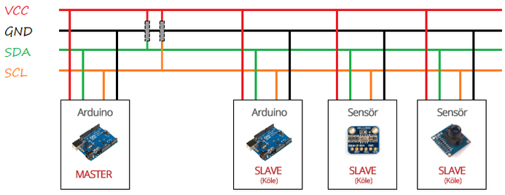
ARDUINO UNO - ANALOG IN
I2C (Inter-Integrated Circuit)*
I2C protokolünü kullanan cihazlar için kullanılan A4 (SDA) ve A5 (SCL) ayaklarıdır.
* SPI protokolüne benzeyen, daha hızlı veri aktarımına izin veren bir seri haberleşme protokolüdür. SDA (Seri Veri Hattı), SCL(Saat Sinyali)

Slide 15
ARDUINO UNO - DİĞER KISIMLAR
IOREF
Mikrodenetleyicinin çalıştığı voltaj referansını sağlar.
Uygun yapılandırılmış bir shield IOREF pin voltajını okuyabilir ve uygun güç kaynaklarını seçebilir ya da 3.3 V ve 5 V ile çalışmak için çıkışlarında gerilim dönüştürücülerini etkinleştirebilir.

Slide 16
ARDUINO UNO - DİĞER KISIMLAR
AREF
Analog değer (0-5V arası) okurken referansı belirlemeyi sağlar.
Örneğin buraya 1V verilirse 0-1V arası analog değer ancak okunabilir.

Slide 17
ARDUINO UNO - DİĞER KISIMLAR
RESET
Mikrodenetleyici resetlenmek istendiğinde bu pin LOW yapılır. Reset işlemi kart üzerinde bulunan reset butonu ile de yapılabilir.

Slide 18
ARDUINO UNO - DİĞER KISIMLAR
USB Girişi (5V)

Slide 19
ARDUINO UNO - DİĞER KISIMLAR
Power Girişi (7-12V)

Slide 21
KAYNAKLAR
Arduino Eğitim Kitabı, Gökhan DÖKMETAŞ, syf. 44-47, 76-77
http://www.wikizeroo.com/index.php?q=aHR0cHM6Ly90ci53aWtpcGVkaWEub3JnL3dpa2kvU2VyaWFsX1BlcmlwaGVyYWxfSW50ZXJmYWNl
http://ramazansural.blogspot.com/2009/09/spi-nedir-nasil-calisir-spi.html
https://www.robotistan.com/
https://gelecegiyazanlar.turkcell.com.tr/konu/arduino/egitim/arduino-401/spi-protokolu
https://gelecegiyazanlar.turkcell.com.tr/konu/arduino/egitim/arduino-401/i2c-protokolu
https://elektrikelektronikprojeleri.blogspot.com/2015/05/arduino-spi-haberlesme.html
https://gelecegiyazanlar.turkcell.com.tr/konu/arduino/egitim/arduino-401/i2c-protokolu
http://www.robotiksistem.com/arduino_uno_ozellikleri.html

